Slide 1
Analisis Avanzado de Datos
W9. Métodos de Suavización: Kernel
FERNEY ALBERTO BELTRAN MOLINA
Escuela de Ingeniería, Ciencia y Tecnología
Matemáticas Aplicadas y Ciencias de la Computación

Slide 2
Profesor
FERNEY ALBERTO BELTRAN MOLINA
ferney.beltran@urosario.edu.co
Ingeniero Electrónico.
Magister en TIC
Candidato Doctor en TIC
Director del Centro de investigación e innovación CEINTECCI.
Miembro de la junta directiva Avanciencia
Procesamiento y análisis de datos basadas en IA.
Simulación y modelado por computación,
Optimizan Sistemas de procesamiento en hardware y software
Diseño de sistemas electrónicos reconfigurables

Slide 3
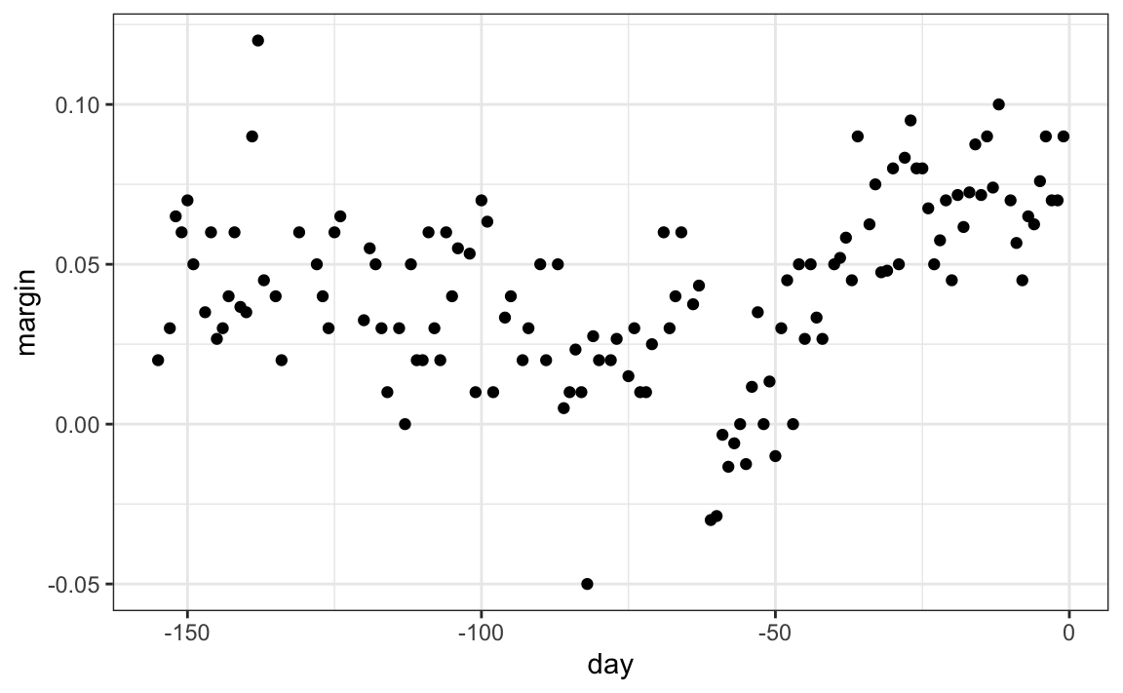
Suavizado kernel
El suavizado con kernel es una técnica no paramétrica utilizada para estimar funciones desconocidas, ya sea para regresión o para estimar densidades. En lugar de asumir una forma funcional específica, se basa en la estructura local de los datos.
Qué modelo usar para predecir el margen ?

Slide 4
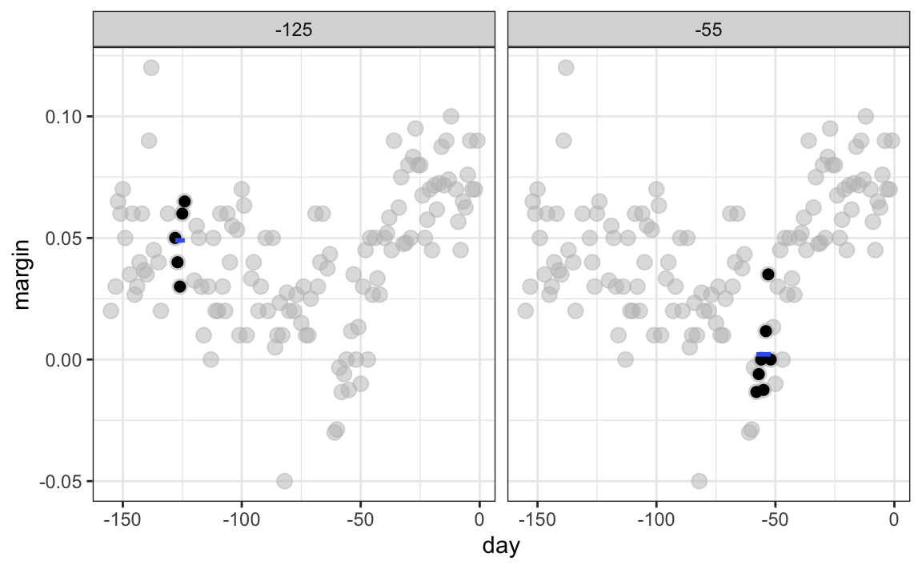
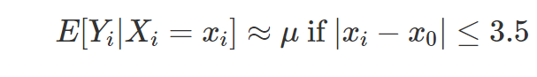
Suavizado kernel
Se agrupar los puntos de datos en estratos en los que el valor de f(x) se puede suponer que es constante. Podemos hacer esta suposición porque pensamos que f(x) cambia lentamente y, como resultado, f(x) es casi constante en pequeñas ventanas de tiempo. Un ejemplo de esta idea para los datos, es suponer que la opinión pública se mantuvo aproximadamente igual en el plazo de una semana.
X0, el día que esta en el centro de la semana,
Para cualquier otro día X tal que |X-X0| ≤ 3.5, suponemos que f(x) es una constante

Slide 5
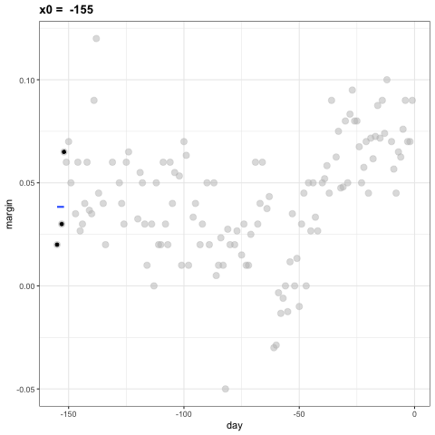
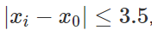
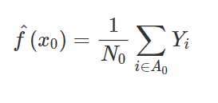
Parámetros de suavizado
Tamaño de la ventana, parámetro de suavizado o span
Un buen estimador de f(x) es el promedio de Yi valores en la ventana

Slide 6
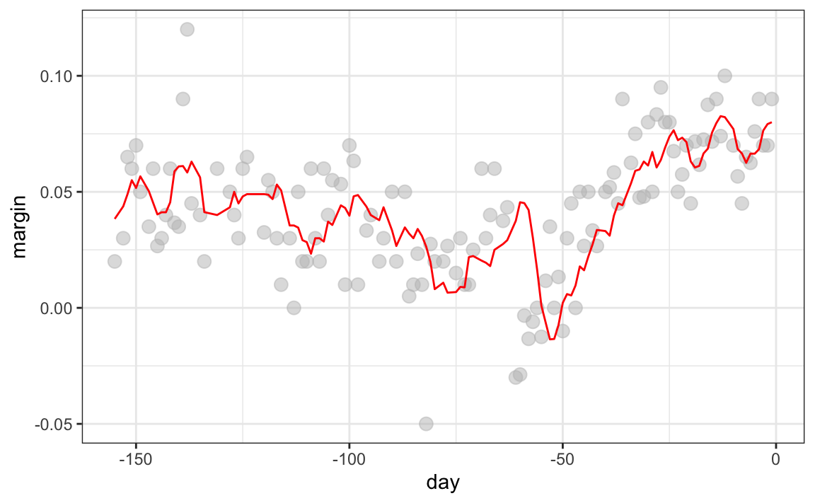
Kernels gausiano
El resultado final de la suavización de compartimientos es bastante ondulante
Cada vez que nos movemos cambiamos dos puntos
Solución atenuar con promedios ponderados. El centro mas peso que los puntos lejanos

Slide 7

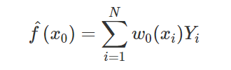
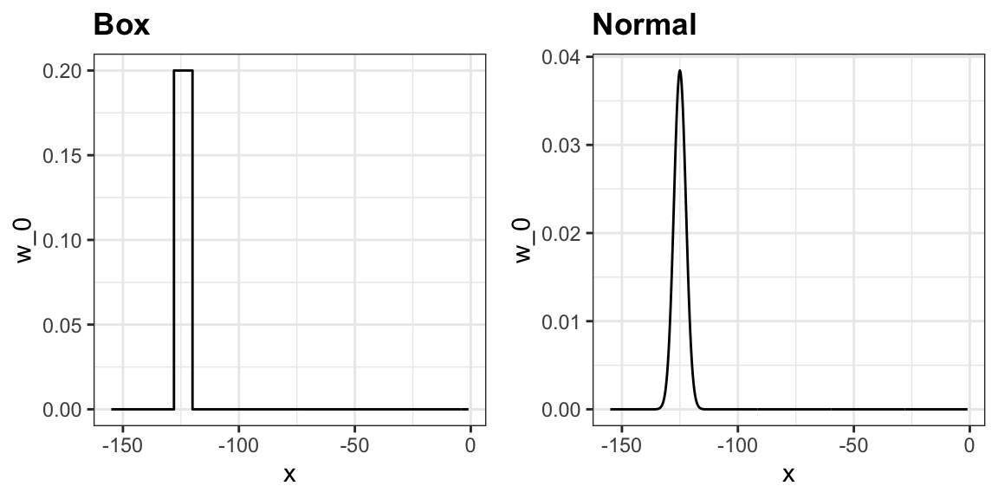
Kernels gausiano
Cada punto recibe un peso de 0 o 1/N0
con N0 el número de puntos en la semana

Slide 8
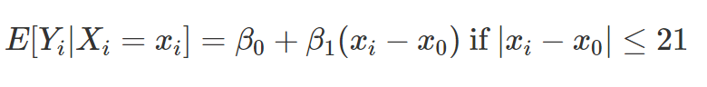
Regresión ponderada local (loess)
Una limitación del enfoque de suavización de compartimientos son ventanas pequeñas para que se cumpla el supuesto de que la función es aproximadamente constante. Como resultado, terminamos con un pequeño número de puntos de datos para promediar y obtener estimaciones imprecisas
En lugar de suponer que la función es aproximadamente constante en una ventana, suponemos que la función es localmente líneal. De esta manera se consideran ventanas de mayor tamaño y con un nùmero de datos mayor

Slide 9
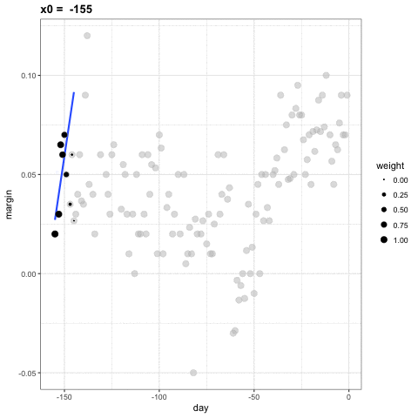
Regresión ponderada local (loess)
Para cada punto x0, loess define una ventana y ajusta una línea dentro de esa ventana.
El valor ajustado en x0 se convierte en nuestro estimador

Slide 10
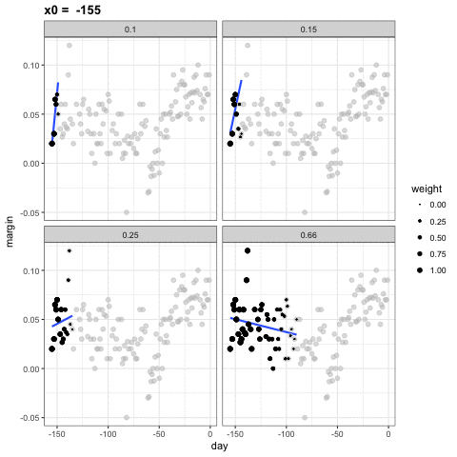
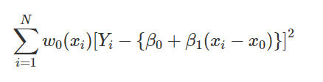
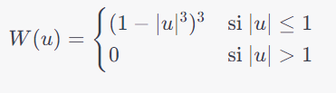
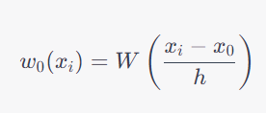
Regresión ponderada local (loess)
variando la ventana
Loess utiliza un enfoque ponderado. Básicamente, en lugar de usar mínimos cuadrados, minimizamos una versión ponderada:
Función de Tukey tri-weight
u es una variable de "distancia relativa". Representa cuán lejos está un punto de datos particular del punto de interés

Slide 11
Ejercicio
1ª Parte:
Abra el notebook del laboratorio.
Consulte la información relevante proporcionada.
Ajuste las ventanas de observación según sea necesario.
Analice y comprenda los cambios y resultados observados.
2ª Parte:
Cargue un conjunto de datos con el que ya haya trabajado anteriormente.
Lleve a cabo una estimación utilizando regresión con kernel.
Puede optar por utilizar los datos proporcionados en el laboratorio o, si lo prefiere, familiarícese con KernelRidge visitando la documentación oficial en Scikit-learn. https://scikit-learn.org/stable/modules/generated/sklearn.kernel_ridge.KernelRidge.html
Modifique los parámetros según lo requiera y observe cómo influyen en los resultados obtenidos.

